Slide 1

MotoSync: Descubra a Liberdade sobre Duas Rodas
Bem-vindo ao MotoSync, seu destino definitivo para a liberdade sobre duas rodas! Seja você um entusiasta de longa data ou alguém que está descobrindo a emoção de pilotar uma moto, o MotoSync está aqui para transformar sua experiência de mobilidade.
Elson Gois – 60771 Pedro Marcelo - 58717

Slide 2
Implementações do MotoSync
Página Inicial
Cadastro
Comparativos
Cabeçalho, menu de navegação, seções de informações sobre serviços, benefícios, FAQ e rodapé com direitos autorais.
Formulário de cadastro com validação de senha e links de navegação.
Tabela com detalhes de modelos de motos, como motor, dimensões e preços de aluguel.

Slide 3
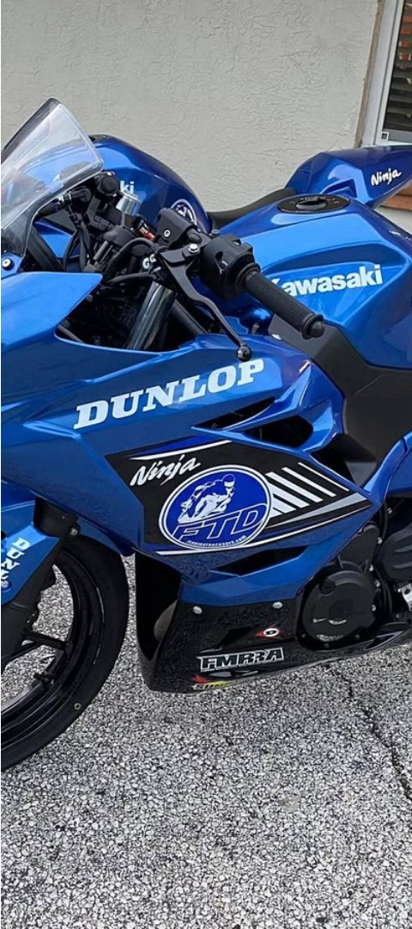
Serviço Completo
Recurso
Funcionalidades
Navegador web, servidor web (opcional), arquivos HTML, CSS e JavaScript, recursos externos.
Estruturação de conteúdo, inclusão de mídia, criação de links, formulários e interatividade.
Requisitos
Acessibilidade e boas práticas de SEO.

Slide 4

Explore Novos Horizontes
1
Pesquisa e Reserva
Pesquise, reserve e alugue motocicletas para viagens, lazer ou locomoção diária.
2
Conveniência
Informações sobre modelos, tarifas e condições de aluguel, com reserva e pagamento online.
3
Experiência
Proporcione uma experiência conveniente e acessível aos clientes interessados em alugar motos.

Slide 5




Código Fonte
Disponível
O código fonte completo do programa está disponível para referência e modificação.
Implementações
Inclui as diferentes abordagens do Site Moto Sync e todas as funcionalidades.
GitHub
Acesse o repositório em: https://github.com/KelvinUnieuro/Projeto-MotoSync

Slide 6





Conclusão
Impacto Positivo
Conveniência
O Moto Sync impacta positivamente a mobilidade urbana e o setor de transporte.
Facilita o aluguel de motos, proporcionando uma experiência conveniente aos usuários.
Contato e Suporte
Telefone
WhatsApp
E-mail
(11) 1234-5678
(11) 98765-4321
contato@motosync.com.br

